Slide 1
Componentes Android
Osvaldo Cesar

Slide 2
Componentes App
Blocos de construção essenciais do Android
  Definem diferentes pontos de entrada
  Nem sempre entradas de usuário
  Entidade própria e papel específico
  Existem 4 tipos com finalidade e ciclo de vida diferentes

Slide 3
Componentes App
Activities
Services
Content providers
Broadcast receivers

Slide 4
Componentes App (Activities)
Atividade – única tela de interface com usuário
Aplicação pode ter várias activities
  Cada uma independente das outras
  Formam uma aplicação coesa
  Aplicação pode iniciar a partir de qualquer atividade
As atividades são subclasse de Activity

Slide 5
Componentes App (Services)
Serviços
  Componente que roda em background
  Rotinas de longa execução
  Executar trabalhos de processos remotos
  Sem interface de usuário
  Pode ser iniciado ou vinculado por outro componente
Os serviços são subclasse de Service

Slide 6
Componentes App (Content providers)
Provedores de conteúdo
  Gerencia conjunto compartilhado de dados
  Arquivos, SQLite, Web ou outros
  Através dele outras Apps podem consultar e modificar dados (caso seja permitido)
  Pode ser usado para dados privados
Os provedores de conteúdo são subclasse de ContentProvider
  Implementam APIs padrão para transações

Slide 7
Componentes App (Broadcast receivers)
Receptor de difusão
  Responde mensagens difundidas no sistema
  Muitas transmissões se originam do sistema
  Apps podem difundir mensagens
  Não possuem interface de usuário, porém podem gerar notificações na barra de status
Os receptores de difusão são subclasse de BroadcastReceiver
  Broadcast é entregue como objeto Intent

Slide 8
Componentes App
Aspecto único do design do sistema
  Qualquer App pode iniciar componente de outras Apps
  Usar componentes já existentes
  Não precisa incorporar recursos em sua App
  Não possui um único ponto de entrada - como um método main()

Slide 9
Componentes App
Apps rodam em processos separados
  Com restrições de acesso por outras Apps
  Uma App não ativa um componente de outra App diretamente
  A App deve enviar mensagem ao sistema
  O sistema Android ativa o componente de outra App

Slide 10
Ativando Componentes
Usando Intent
  Mensagem assíncrona
Ativação de componentes
  Activities
  Services
  Broadcast receivers
Vínculo entre componentes individuais
  De sua aplicação ou de outras

Slide 11
Ativando Componentes
Intent
  Ativar componente específico
  Tipo específico de componente
  Intent pode ser explícito ou implícito
Intent define a ação a ser executada
  Activities e Services
Intent define anúncio de mensagem
  Broadcast receivers

Slide 12
Ativando Componentes
Intent não ativa Content Provider
  É ativado por uma requisição do ContentResolver
ContentResolver
  Trata de todas as transações diretas com o provedor de conteúdo
  Forma uma camada de abstração entre o provedor de conteúdo e as informações do componente solicitante

Slide 13
Ativando Componentes
  Activity – Passando um Intent para startActivity() ou startActivityForResult()
  Service – Passando um Intent para startService() ou bindService()
  Broadcast – Passando um Intent para sendBroadcast(), sendOrderedBroadcast() ou sendStickyBroadcast()
  Content – consulta chamando query() do ContentResolver

Slide 14
Manifest File
O sistema Android precisa conhecer a aplicação antes de iniciá-la
  AndroidManifest.xml
  Arquivo de manifesto
  Declaração de todos os componentes da aplicação
  Identifica as permissões de usuário que a aplicação precisa para rodar – como Internet e contatos de usuário

Slide 15
Manifest File
  Nível mínimo da API requerida pela App
  Recursos de hardware requeridos – como câmera e bluetooth
  Definição de outras bibliotecas API que a App necessita e que não fazem parte do padrão Android – como o Google Maps

Slide 16
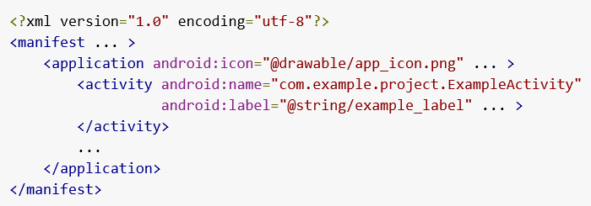
Manifest File
Informar sobre os componentes da App
  Como uma activity

Slide 17
Manifest File
Declaração de componentes
  <activity> elementos para activities
  <service> elementos para services
  <receiver> elementos para broadcast receivers
  <provider> elementos para content providers

Slide 18
Manifest File
Componentes não declarados
  Activity, Service e Content Provider podem estar na App não será visível se não tiver no manifesto
Broadcast Receivers
  Mesmo não estando no manifesto podem ser gerados dinamicamente e registrados chamando registerReceiver()

